Slide 1













WALNE ZEBRANIE DELEGATÓW
SEKCJI KRAJOWEJ PRZEMYSŁU OKRĘTOWEGO
NSZZ
Jastrzębia Góra
16-17 kwietnia 2018 r.

Slide 2


Zaproszeni Goście
Bogdan Szozda
Przewodniczący
Krajowego Sekretariatu
Metalowców
NSZZ
Krzysztof Dośla
Przewodniczący
Zarządu Regionu Gdańskiego
NSZZ

Slide 3
Porządek posiedzenia sprawozdawczo - wyborczego
Walnego Zebrania Delegatów SKPO
w dniu 16 – 17. 04.2018r.
1. Otwarcie posiedzenia [Przewodniczący Rady lub inny wyznaczony przez Radę jej członek ]
2. Zatwierdzenie Porządku posiedzenia
3. Zatwierdzenie Regulaminu obrad [głosowanie jawne]
4. Wybór przewodniczącego Zebrania [głosowanie jawne]
5. Wybór protokolanta(ów) Zebrania [głosowanie jawne]
6. Wybór Komisji Skrutacyjnej [minimum 3 osoby - głosowanie jawne]
7 . Sprawozdania [z działalności za okres sprawozdawczy]:
Komisji Wyborczej
ustępującej Rady
ustępującej Komisji Rewizyjnej
8. Dyskusja nad sprawozdaniami
9. Stwierdzenie prawomocności posiedzenia [Protokół Komisji Mandatowo-Wyborczej, Skrutacyjnej ]
10. Podjęcie uchwał: [głosowanie jawne ]
o liczebności Rady[min. 3 osoby wraz z przewodniczącym]
o liczebności Komisji Rewizyjnej [min. 3 osoby, głosowanie jawne]
o powołaniu Prezydium
o liczbie tur głosowania [UWAGA: Jeżeli kandydaci zostaną wybrani w pierwszej turze nie trzeba przeprowadzać następne]
o przynależności do Krajowego Sekretariatu Metalowców
o kontynuacji afiljacji
11. Wybór Przewodniczącego SKPO [Przewodniczący Zebrania otwiera listę kandydatów i tak przy każdych wyborach]
Informacja o kandydatach zgłoszonych przed posiedzeniem [Komisja Wyborcza]
Zamknięcie listy kandydatów [głosowanie jawne]
Prezentacja kandydatów [zgodnie z Regulaminem obrad]
Głosowanie [tajne - zarządza Przewodniczący Zebrania, przeprowadza Komisja Skrutacyjna]
Ogłoszenie wyników [Protokół Komisji Skrutacyjnej]
12. Wybory członków Rady SKPO [) – Procedury jak w pkt. 12 ]
13. Wybory członków Komisji Rewizyjnej SKPO[ procedury jak w pkt. 12 ]
14. Wybory Delegata(ów) na Kongres KSM ( procedury jak w pkt. 12)
15. Podjęcie uchwał i stanowisk
16. Wolne wnioski
17. Zamknięcie posiedzenia [Przewodniczący Zebrania ]

Slide 4
Uchwały Porządkowe WZD SKPO
Uchwała nr 1 / 2018 z dnia 16.04.2018
Walne Zebranie Delegatów Sekcji Krajowej Przemysłu Okrętowego NSZZ ,, Solidarność”
postanawia, udzielić absolutorium Radzie SKPO za okres sprawozdawczy.
Uchwała nr 2 / 2018 z dnia 16.04.2018
Walne Zebranie Delegatów Sekcji Krajowej Przemysłu Okrętowego NSZZ ,, Solidarność” postanawia,
że Rada SKPO w kadencji 2018 – 2022 będzie liczyć 9 członków wraz z przewodniczącym.
Uchwała nr 3 / 2018 z dnia 16.04.2018
Walne Zebranie Delegatów Sekcji Krajowej Przemysłu Okrętowego NSZZ ,, Solidarność” postanawia,
że Komisja Rewizyjna SKPO będzie liczyć 4 członków.
Uchwała nr 4 / 2018 z dnia 16.04.2018
Walne Zebranie Delegatów Sekcji Krajowej Przemysłu Okrętowego NSZZ ,, Solidarność” ustala,
że tajne głosowania będą przeprowadzane maksymalnie w 3 turach.
Uchwała nr 5 / 2018 z dnia 16.04.2018
Walne Zebranie Delegatów Sekcji Krajowej Przemysłu Okrętowego NSZZ ,, Solidarność” postanawia
kontynuować przynależność do Krajowego Sekretariatu Metalowców NSZZ ,,Solidarność”
Uchwała nr 6 / 2018 z dnia 16.04.2018
Walne Zebranie Delegatów Sekcji Krajowej Przemysłu Okrętowego NSZZ ,, Solidarność” postanawia,
kontynuować afiliację w europejskich ( IETU) i światowych ( IGTU) strukturach związków zawodowych.
Uchwała nr 7 / 2018 z dnia 16.04.2018
Walne Zebranie Delegatów Sekcji Krajowej Przemysłu Okrętowego NSZZ ,, Solidarność”
upoważnia Radę SKPO do powołania i ustalenia liczby członków Prezydium SKPO.

Slide 5
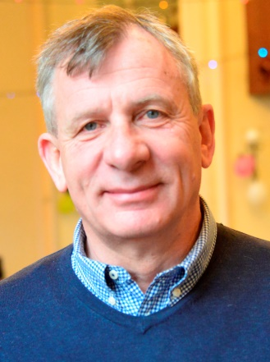
Kandydaci do władz SKPO
Przewodniczący:
1. Mirosław Piórek
– KM GSR im. J. Piłsudskiego

Slide 6
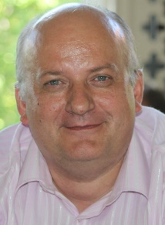
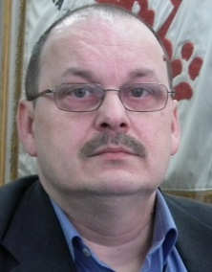
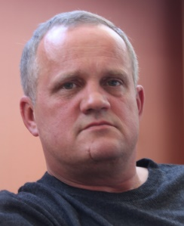
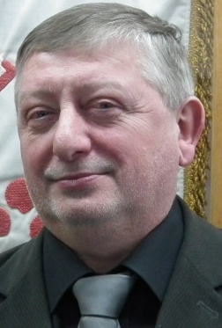
Kandydaci do Rady SKPO
Guzikiewicz Karol – Stocznia Gdańska
2. Drywa Roman - Stocznia Nauta
3. Kerlin Benedykt – Famos Starogard
4. Szymelfenig Tadeusz - Stocznia Wojenna

Slide 7
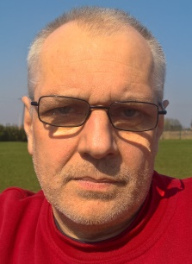
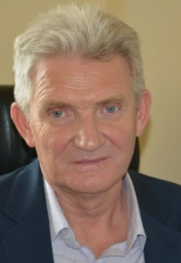
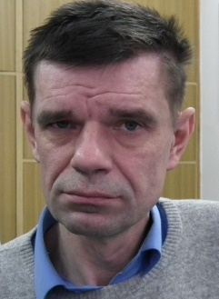
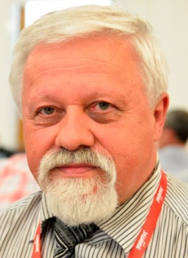
5. Kędzierski Grzegorz - Elmor
6. Kuzimski Roman – Stocznia Gdynia Energomontaż
7. Zieliński Mirosław - KM GSR im. J. Piłsudskiego
8. Żmuda Krzysztof – Remontowa Shipbuilding

Slide 8
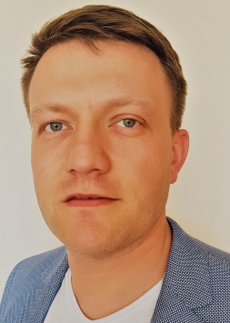
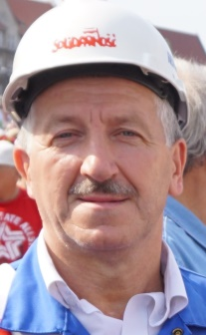
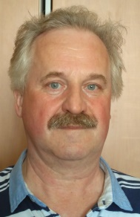
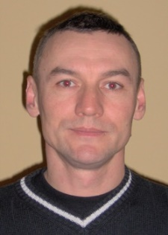
Kandydaci do Komisji Rewizyjnej
1. Chmielecki Szymon - Famos Starogard
2. Kondek Henryk – GSR im. J. Piłsudskiego
3. Kluk Włodzimierz - Stocznia Gdańska
4. Zakrzewski Stefan - GSR im. J. Piłsudskiego

Slide 9
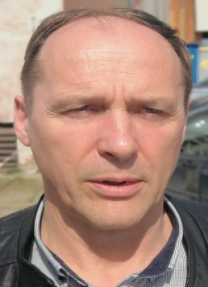

Kandydaci na Kongres Sekretariatu Metalowców
1. Guzikiewicz Karol
2. Górski Lech
3. Kerlin Benedykt
4. Kuzimski Roman

Slide 10
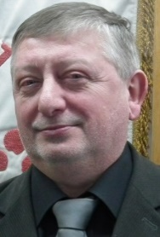
5. Szymelfenig Tadeusz
6. Zakrzewski Stefan
7. Zieliński Mirosław
8. Żmuda Krzysztof

Slide 11



Afiliacja SKPO w związkowych strukturach krajowych, europejskich i światowych
Sekcja Przemysłu Okrętowego
Sekcja Przemysłu Elektromaszynowego
Sekcja Hutnictwa
Sekcja Przemysłu Lotniczego
Sekcja Branży Metalowców
Sekcja Przemysłu Motoryzacyjnego
Sekcja Teleelektroniki
Sekcja Przemysłu Zbrojeniowego

Slide 12
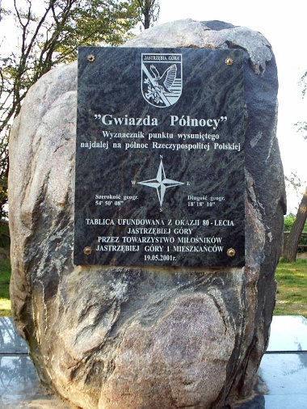
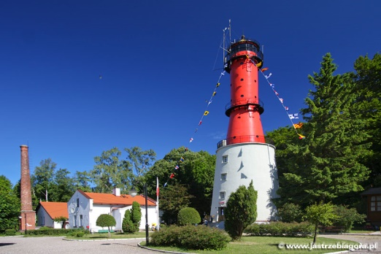
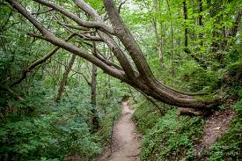
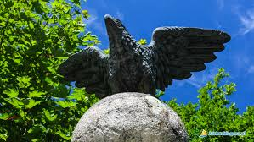
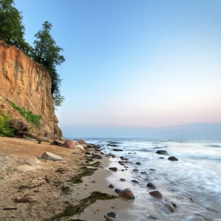
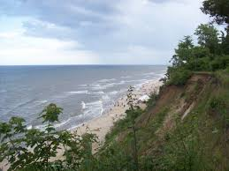
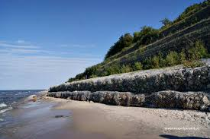
Atrakcje Jastrzębiej Góry
Latarnia Rozewie
Lisi Jar
Urwisko - Klif

